Slide 1

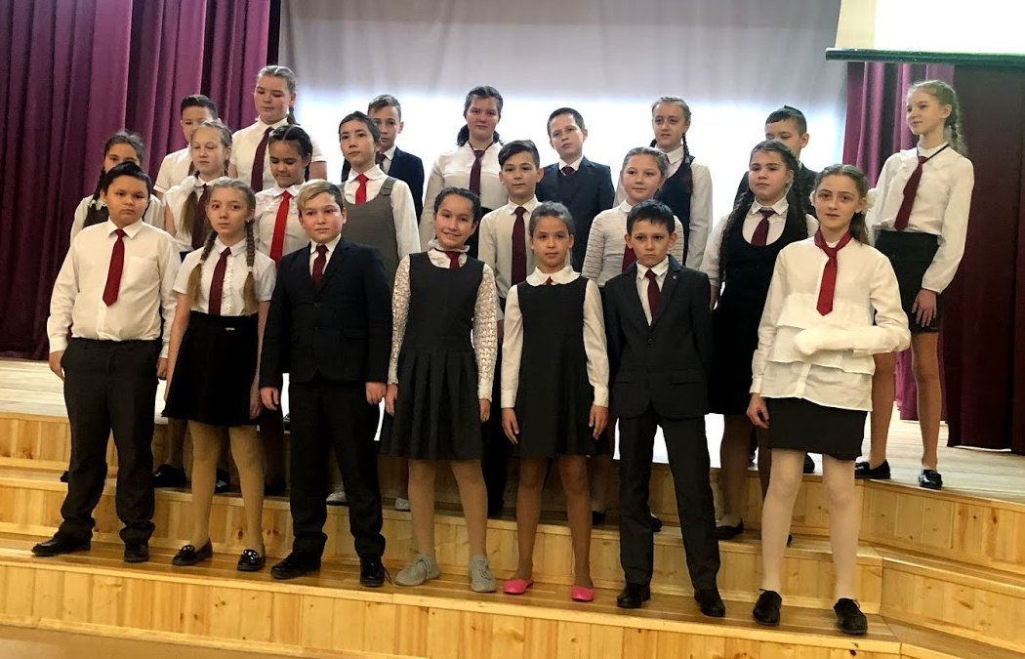
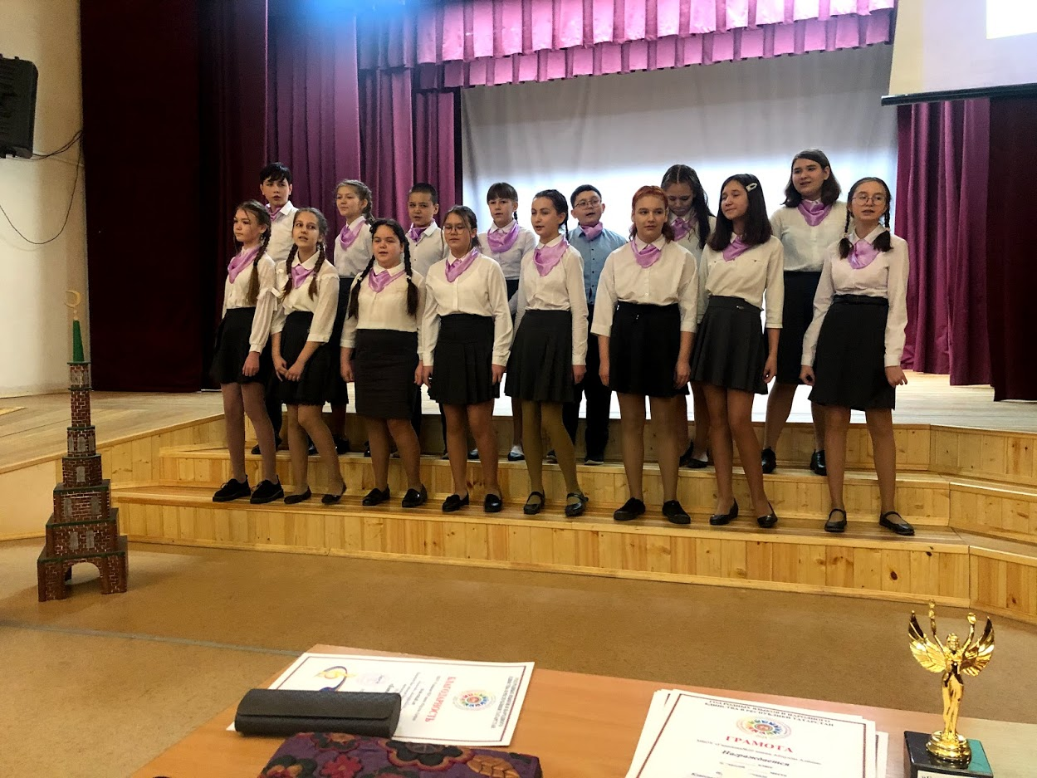
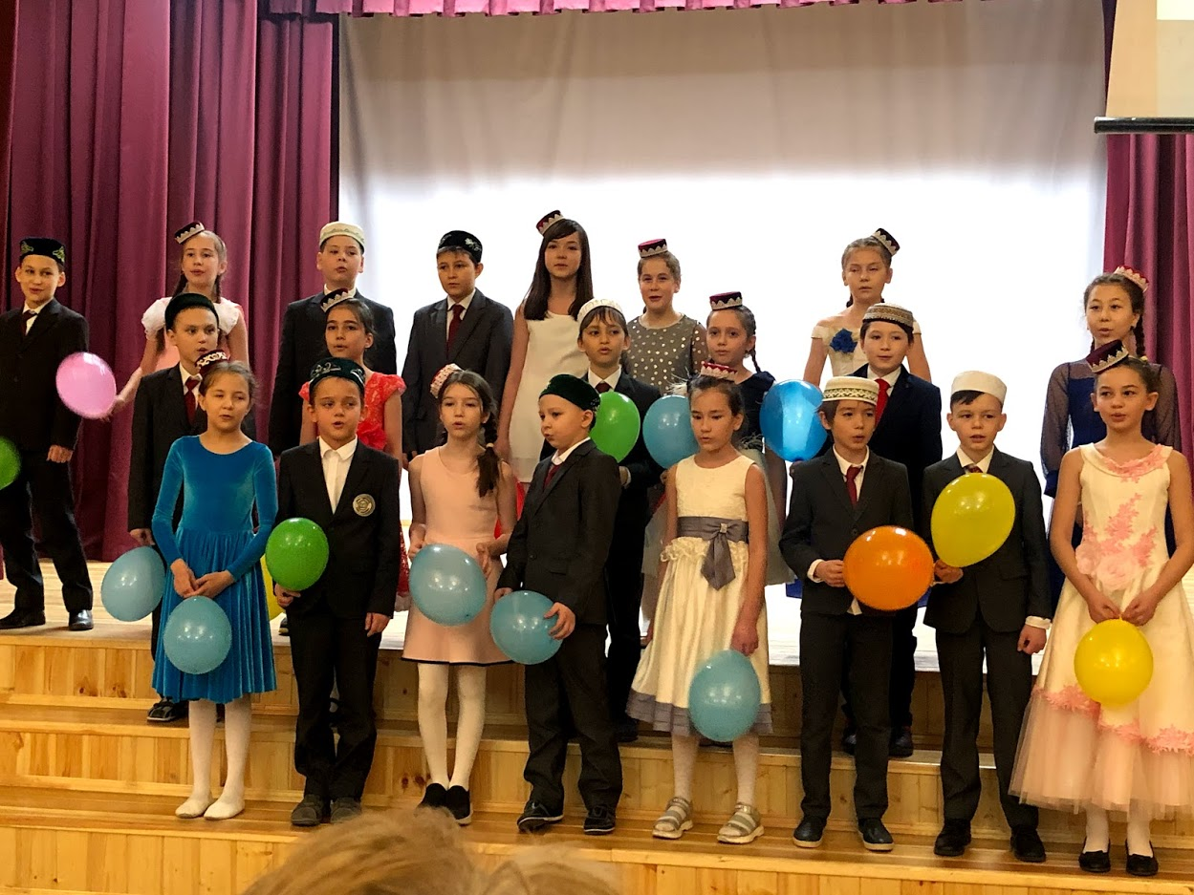
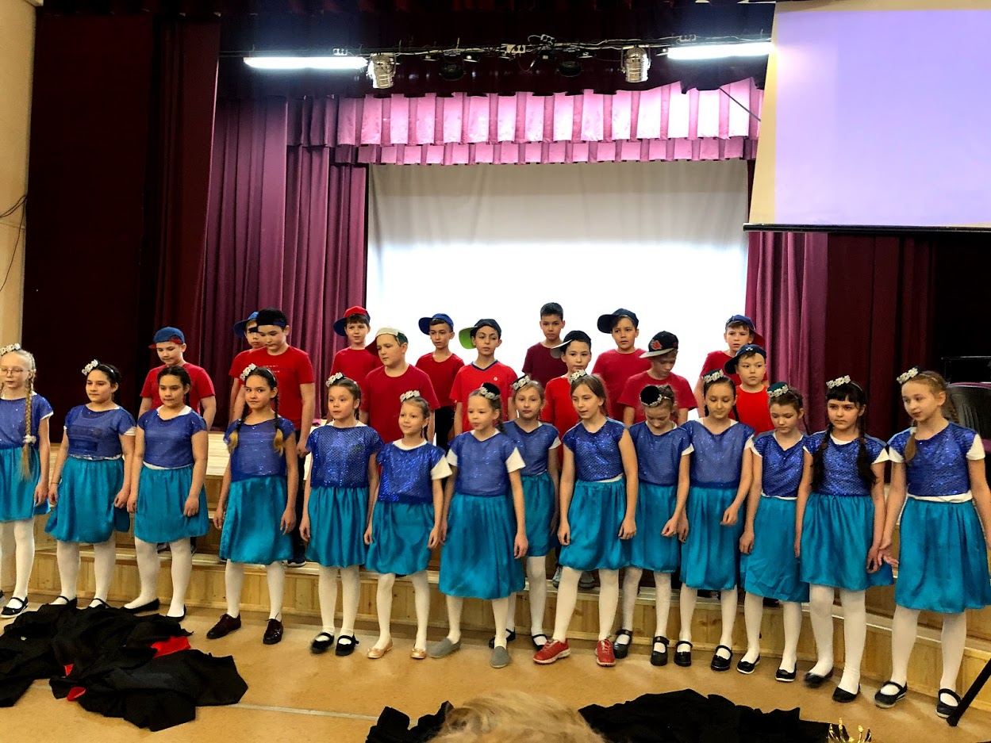
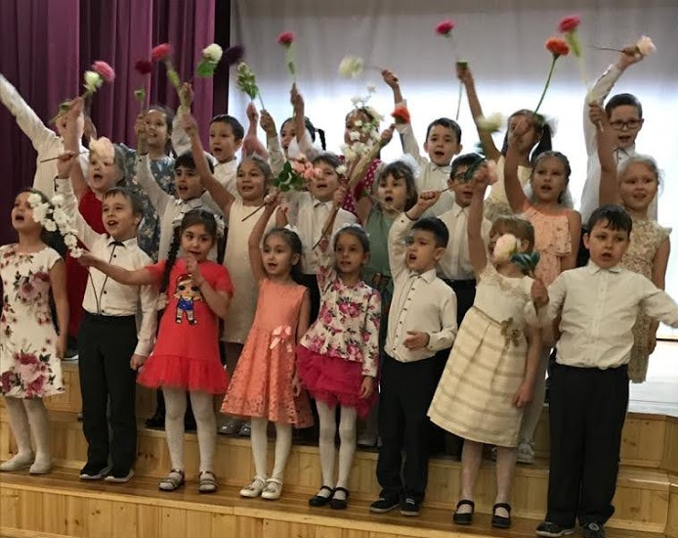
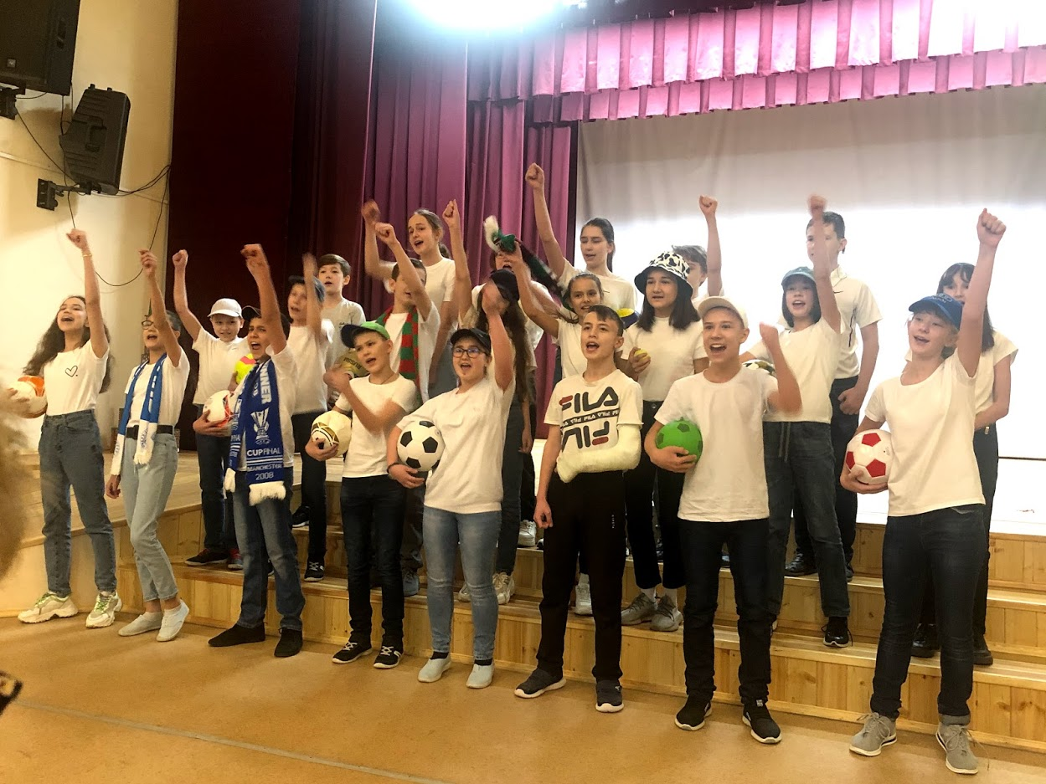
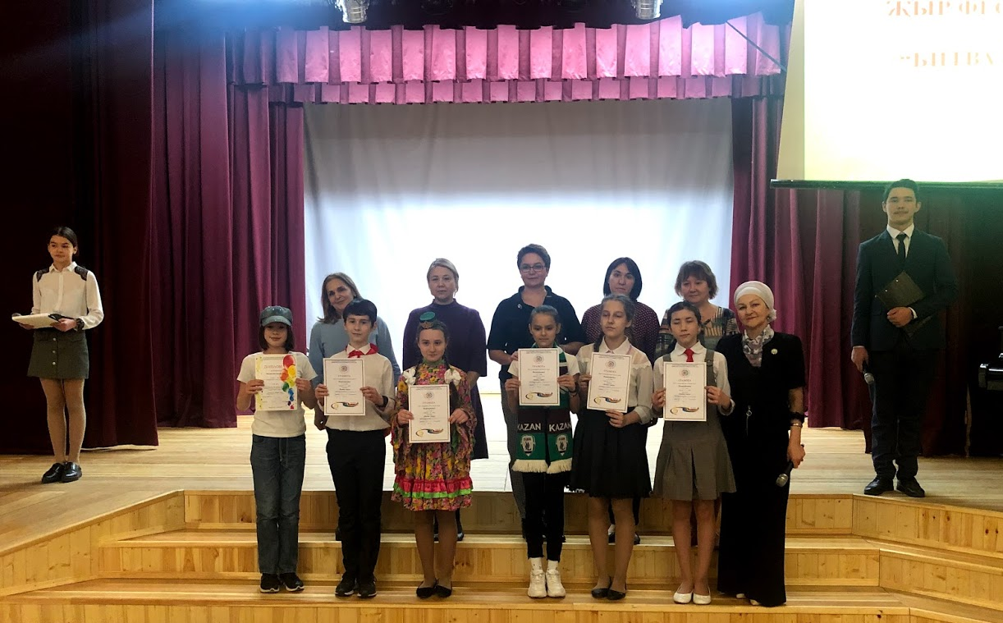
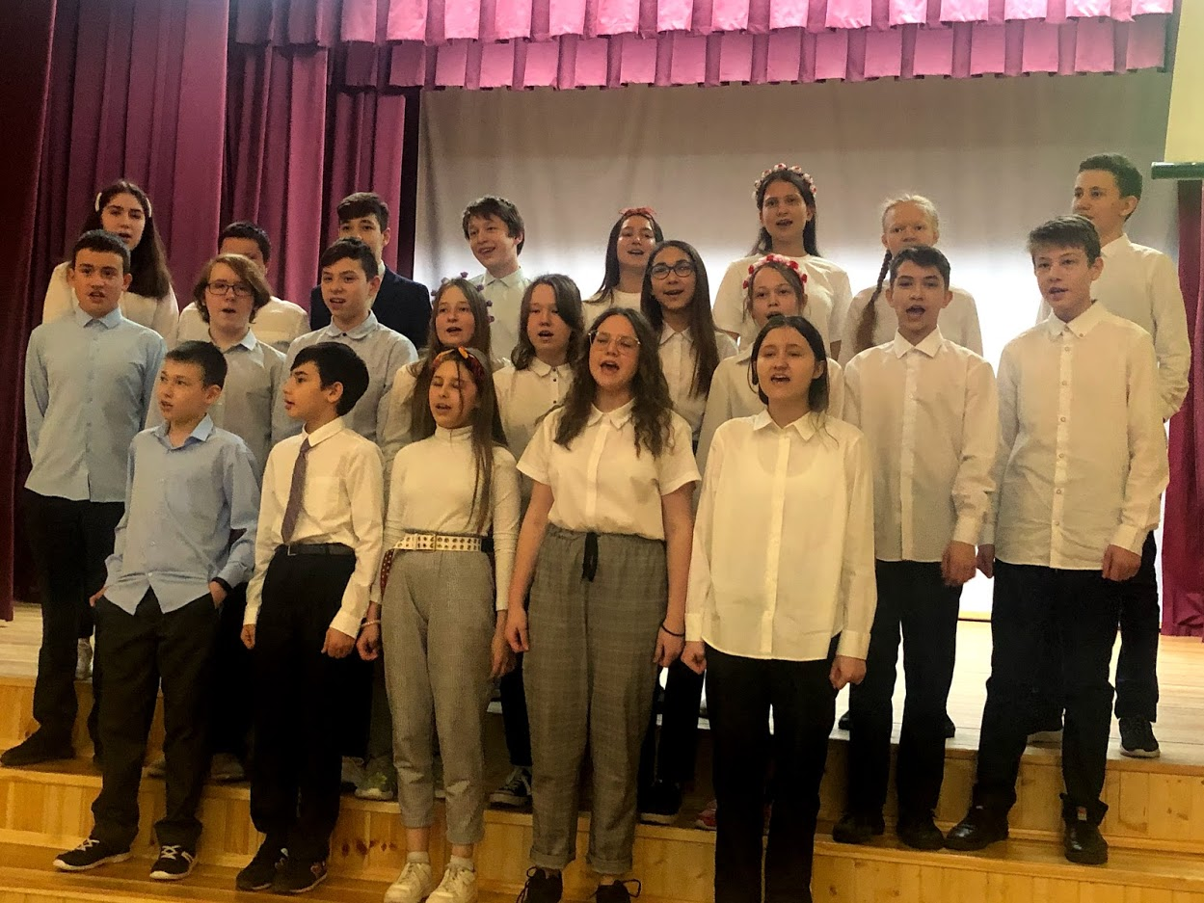
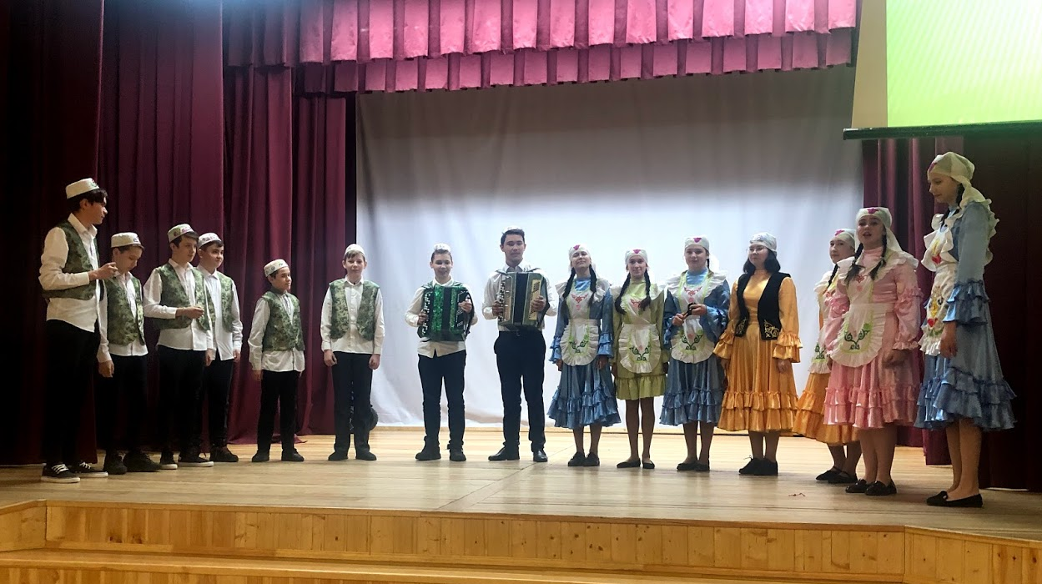
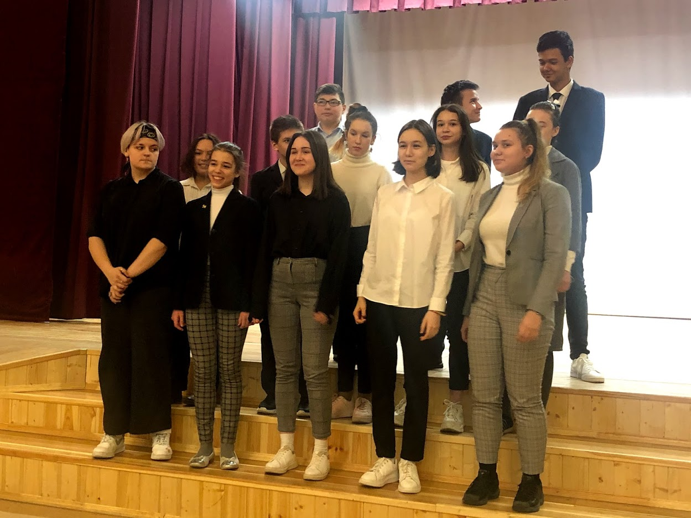
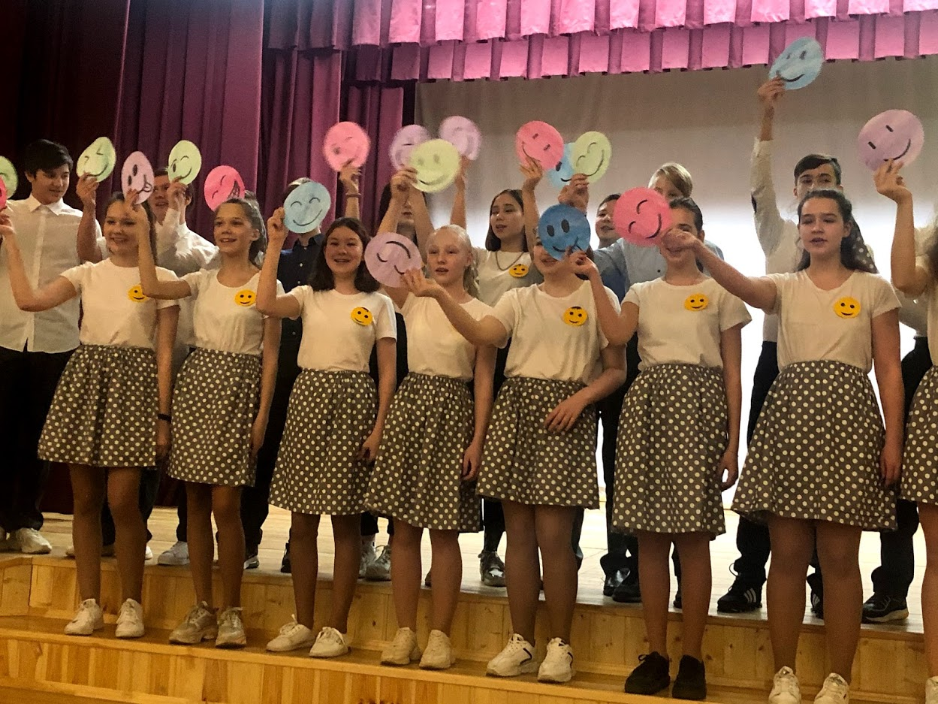
МБОУ «Гимназия №20 имени Абдуллы Алиша» Советского района
Фестиваль «Битва хоров» - җыр фестивале
5нче мартта гимназиядә традицион VII Җыр фестивале узды. Быел ул Туган телләр һәм халыклар бердәмлеге елына багышланган иде. Бу чарада 1-8 сыйныф укучылары катнашты. Һәр сыйныф бик матур эчтәлекле татар җырлары сайлаганнар, үзләренең чыгышларын милли костюмнар белән дә баетканнар. Бу чара гимназиябезгә бәйрәм рухы кертте. Гран-прига 4 Б сыйныфы ия булды.

